Slide 1
Путешествие в страну Здоровья.
классный час

Slide 2
Кто путешествует?
4 класс – «Крепыши»,
2 класс «Бодрячки»,
3 класс – «Здоровячки»,
4 класс – «Витаминчики»

Slide 3
Карта путешествия.
Витаминный
Чистюлькино
Спортивный
Лесные лекарства

Slide 4
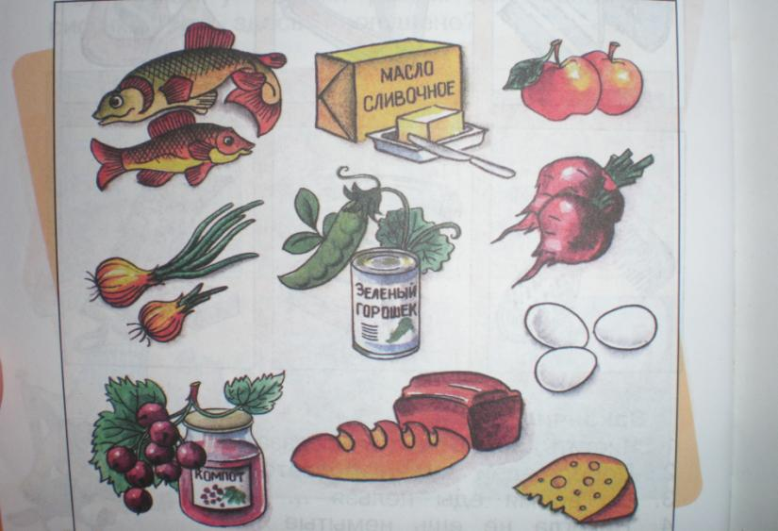
Город «Витаминный»

Slide 5
Проверим себя?
4кл. – где есть витамин А?
(морковь, масло, молоко, капуста и др.)
3кл. - где есть витамин В?
(рж.хлеб, салат, овсянка, картофель и др.)
2кл. – где есть витамин С?
(апельсин, перец, помидор, шиповник и др.)
1кл. – где ещё есть витамин С?

Slide 6
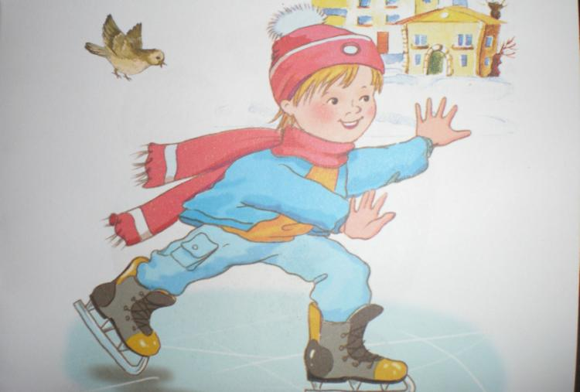
Город «Спортивный»

Slide 7
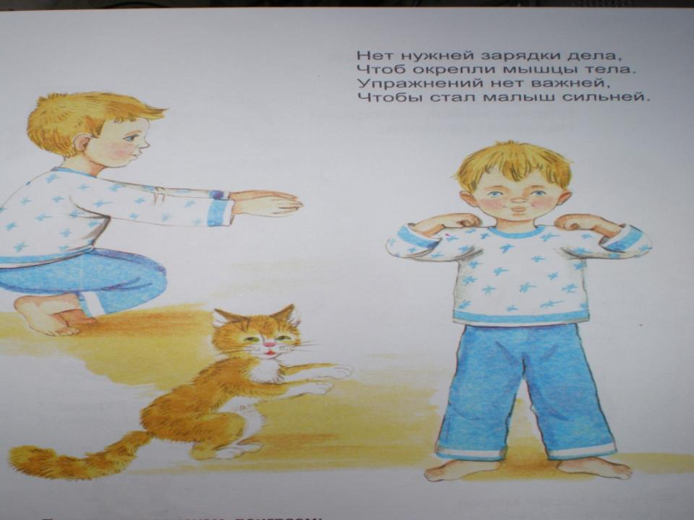
Задание такое: написать на листочках, какие виды спорта вы знаете?

Slide 8
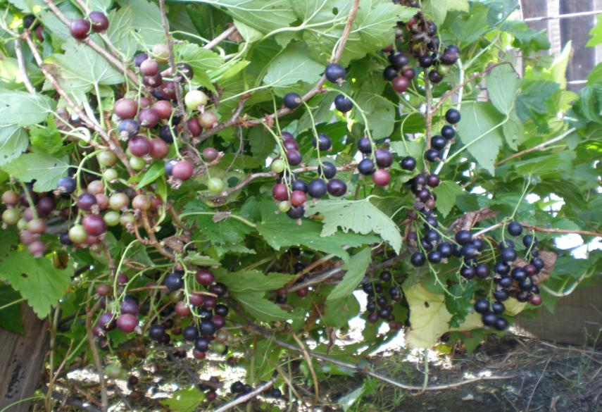
Город «Лесные лекарства»

Slide 9
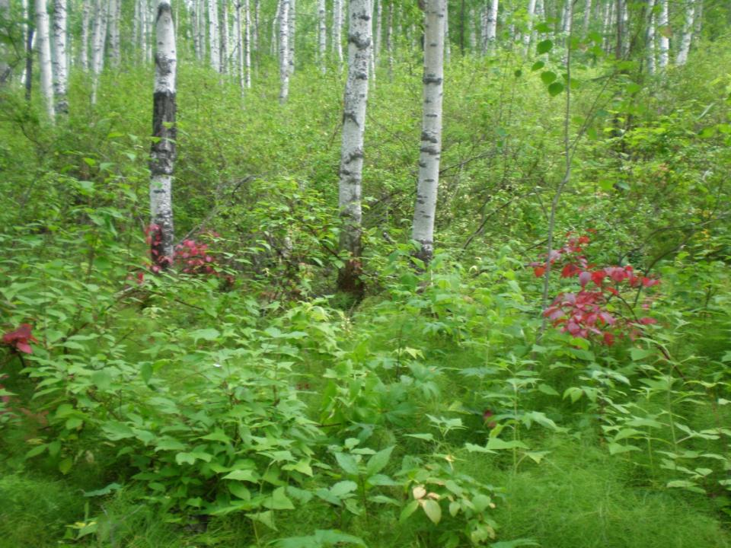
Много трав растёт полезных
На земле страны родной.
Могут справиться с болезнью
Мята, пижма, зверобой.

Slide 10
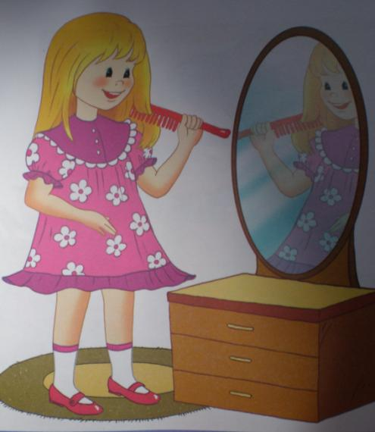
Город «Чистюлькино»

Slide 11
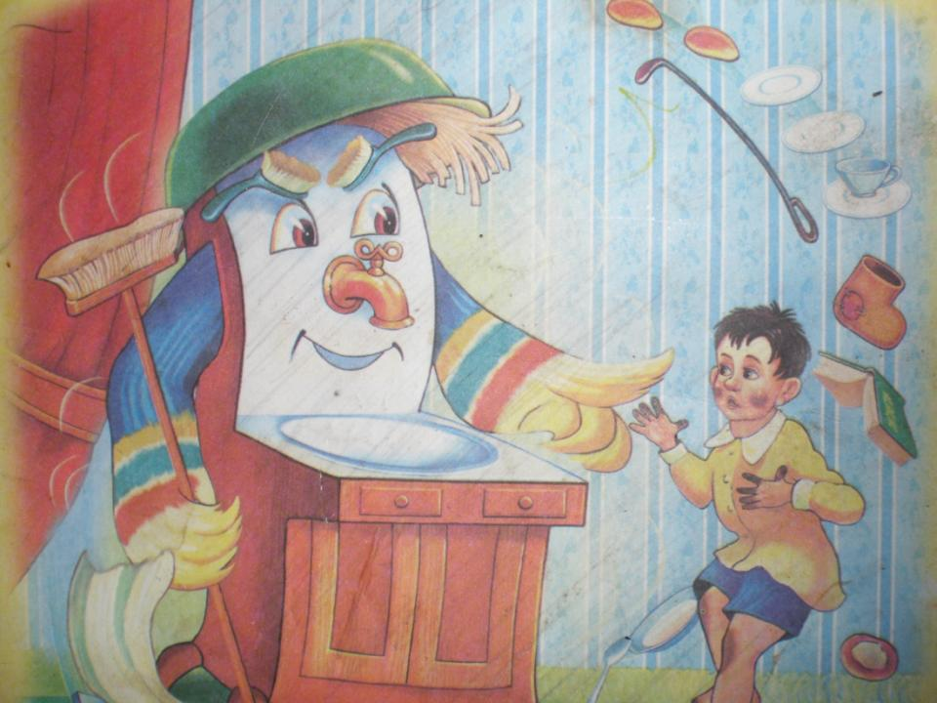
Все Чуковского читали
И его давно узнали!
Он великий умывальник,
Знаменитый Мойдодыр,
Умывальников начальник
И мочалок командир.

Slide 12
На этом наше путешествие закончилось.
Всем желаем быть всегда здоровыми и весёлыми !

